Slide 1
Un bosquejo del desarrollo físico en niños de tres, cuatro y cinco años de edad.
-Sue Bredekamp y Carol Copple

Slide 2
El desarrollo físico es un aspecto importante del desarrollo durante la niñez temprana. Implica una interacción entre nuevas capacidades físicas que resultan del crecimiento real del niño y la maduración de habilidades que se desarrollan como experiencia y capacitación proporcionada por los adultos (Gallahue, 1993).
Crecimiento físico
La cantidad y ritmo de crecimiento en los niños entre las edades de tres y cinco años varía.
El crecimiento en este periodo se da principalmente en el tronco y las piernas. El ritmo de crecimiento físico en estas edades es mas constate, pero mas lento que durante los primeros tres años.

Slide 3
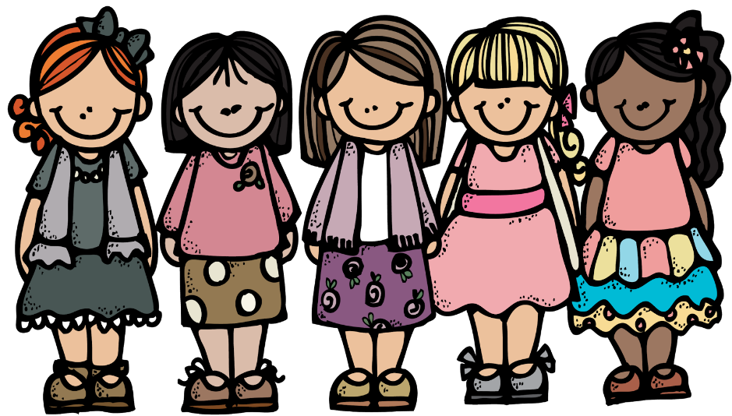
Maduración
Asimismo, existen otros cambios menos notorios en los niños de esta edad. La coordinación mejora con los años conforme la lateralización (cada hemisferio cerebral desarrolla funciones e interconexiones separadas). La mayoría de los niños de esta edad no pueden realizar movimientos circulares completos como los que se utilizan en la letra manuscrita; tampoco tienen la fuerza en las muñecas para impulsarse en barras horizontales. Los 20 dientes de leche ya han salido alrededor de los tres años; en otras palabras, el preescolar no es un bebé. Estos procesos de crecimiento y maduración promueven muchas nuevas habilidades en todas las áreas del desarrollo

Slide 4
Sensación y percepción
En general, la vista, el tacto, el olfato, el gusto y el oído están bien desarrollados en el periodo de preescolar. Mientras que las habilidades perceptivas están por lo general bien desarrolladas para esta edad, el uso de la información que tenga el niño no es del todo completa, ya que todavía debe desarrollar algunas de las estrategias cognitivas y refinamientos del lenguaje para interpretar y comunicar los datos sensibles.
El desarrollo perceptivo se ve influido por la experiencia, pero depende en gran parte del desarrollo del cerebro y del sistema nervioso central,

Slide 5
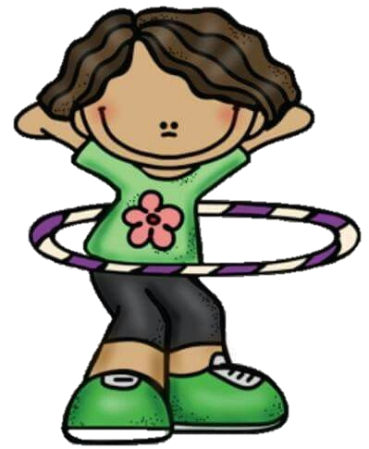
Desarrollo motor grueso
El crecimiento físico durante esta edad permite realizar movimientos más estables y con paso seguro. El desarrollo motor grueso incluye el uso funcional de los brazos y las piernas para actividades como brincar, correr y trepar. Sin embargo, debido a que el sistema nervioso todavía está inmaduro, el tiempo de reacción del preescolar es por lo general mucho más lento que el de un niño de seis o siete años. Algunos niños de tres y cuatro años ya demuestran las habilidades motoras gruesas de los de cinco años.
Es importante proporcionar alternativas para la actividad y la movilidad a los preescolares con discapacidades del desarrollo.
Entre las edades de tres y seis años, el desarrollo motor grueso progresa rápidamente conforme los niños empiezan a desarrollar nuevas capacidades y a refinar otras. Las actividades diarias deben incluir muchas oportunidades para que los niños pequeños desarrollen competencia y confianza.

Slide 6
Desarrollo motor fino
Los niños pequeños no adquieren una destreza manual sofisticada entre los tres y los cinco años de edad. Pueden experimentar fallas y frustración si se espera con frecuencia que realicen tareas que impliquen un control preciso de los músculos de las manos, juicios perceptivos cuidadosos que impliquen coordinación vista-manos y movimientos refinados que requieran de estabilidad y paciencia.
De los tres a los cinco años, e incluso más allá, los niños se ven beneficiados por las actividades que desarrollan los músculos de sus manos y por la adquisición de habilidades motoras finas, como dibujar y pintar, trabajar con plastilina o construir cosas con legos
Los niños experimentan diferentes grados de dificultad al realizar tareas motoras finas. Algunos son mucho más capaces que otros en este tipo de actividades y también pueden observarse diferencias de género.

Slide 7
El desarrollo motor fino progresa de manera lenta durante los años preescolares, pero puede promoverse su evolución al proporcionar muchas oportunidades, las herramientas adecuadas y el apoyo de los adultos.
Entre los tres y los cinco años, los niños deben tener acceso a muchos tipos de materiales y objetos que les ayuden a desarrollar y practicar las habilidades motoras finas, como serían objetos pequeños para :
clasificar y contar; tablas donde puedan pegar letras o figuras; cuentas para ensartar; ropa y cosas que tengan cremalleras, botones y nudos para jugar a disfrazarse; muñecas y accesorios; material para escribir y dibujar; tijeras, pintura y plastilina, así como oportunidades para practicar habilidades funcionales, por ejemplo: servir leche, poner la mesa, comer y vestirse.

Slide 8
PREGUNTAS
¿En que parte de, cuerpo se da principalmente el crecimiento físico?
¿de que depende el desarrollo de la sensación percepción?
¿Qué actividades se realizan en el desarrollo motor grueso y fino?
¿Cuál es la teoría que implica realizar actividades para el desarrollo de la motricidad fina?
¿Qué tipos de materiales ayudan a desarrollar y practicar las habilidades motoras finas?

Slide 9
RESPUESTAS:
TRONCO Y PIERNAS
DE LA EXPERIENCIA, DESARROLLO DEL CEREBRO Y DEL SISTEMA NERVIOSO CENTRAL
GRUESO: BRINCAR, CORRER Y TREPAR
FINO: DIBUJAR Y PINTAR, TRABAJAR CON PLASTILINA CONTRUIR COSAS CON LEGO
4. CONTROL PRECISO DE LOS MUSCULOS DE LAS MANOS, COORDINACION VISTA- MANOS, ESTABILIDAD Y PACIENCIA
5. CONTAR, CLASIFICAR, ENSARTAT, USAR LAS TIJERAS. ETC.

